Slide 1

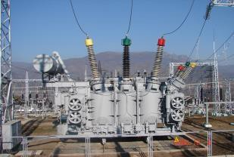
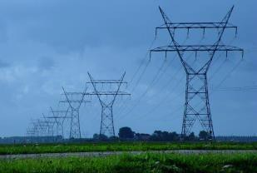
«Իրան-Հայաստան 400կՎ էլեկտրահաղորդման օդային գծի և համապատասխան ենթակայանի (400/220/20կՎ «Նորավան») կառուցում» ծրագիր

Slide 2
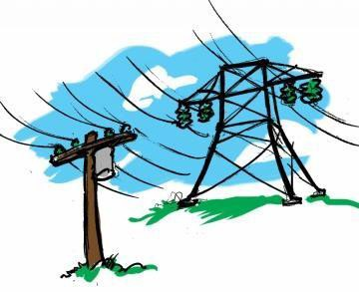
Ծրագրի հիմնական տվյալները
▶ Վարկի գումարը – 107.9 մլն եվրո
▶ Ֆինանսավորող կազմակերպությունները – Իրանի արտահանման և զարգացման բանկ (85%) և SUNIR International FZE (15%)
▶ Վարկի մարումը – 2024-2028թթ.
▶ Կապալառու կզմակերպություն – Իրանի էներգետիկ, ջրային սարքավորումների և ծառայությունների արտահանման «Սանիր» ընկերություն

Slide 3
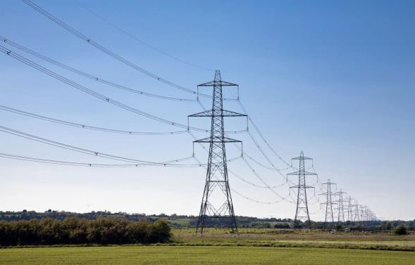
Ծրագրի նպատակը
▶ ՀՀ և ԻԻՀ միջև էլեկտրաէներգիայի փոխհոսքերը 350 ՄՎտ-ից հասցնել 1200 ՄՎտ-ի
▶ Բարձրացնել ՀՀ և ԻԻՀ էներգահամակարգերի զուգահեռ աշխատանքի հուսալիությունը և կայունությունը
▶ Բարձրացնել ՀՀ էներգահամակարգի անվտանգության մակարդակը՝
հյուսիս-հարավ էլեկտրաէներգետիկական ակապի հզորացմամբ
▶ Ամբողջ ծավալով օգտագործել Իրան-Հայաստան գազատարի թողունակությունը՝ «Գազ—էլեկտրաէներգիայի դիմաց» ծրագրի շրջանակներում:

Slide 4
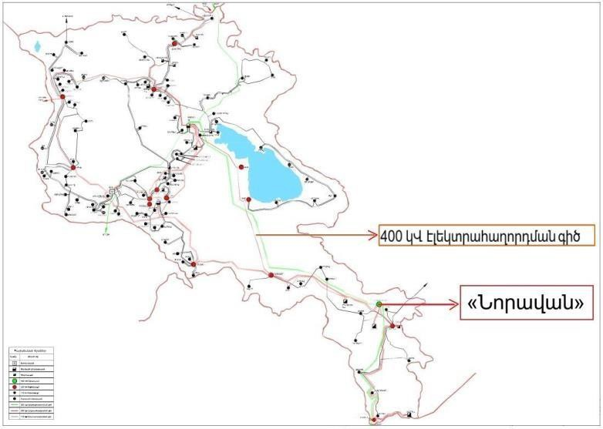
Ծրագրի ընդհանուր նկարագիրը
▶ Էլեկտրահաղորդման երկշղթա օդային գծի երկարությունը շուրջ 268 կմ է,
հենարանների քանակը՝ 711 /ձգվում է Դդմաշենից մինչև Իրանի սահման/
▶ Ենթակայանը գտնվում է Երևանից շուրջ 200 կմ հեռավորության վրա՝ ՀՀ
Սյունիքի մարզի Վաղատին բնակավայրում, զբաղեցնում է 12 հա տարածք
▶ Ենթակայանում տեղակայվող հզորությունը՝ 2 x 200 ՄՎԱ

Slide 5
Ակնկալվող արդյունք
Ծրագրի ավարտից հետո
▶ ՀՀ և ԻԻՀ միջև էլեկտրաէներգիայի փոխհոսքերը 350 ՄՎտ-ից կհասնեն միչև
1200 ՄՎտ-ի
▶ կբարձրանա Հայաստանի էներգետիկ համակարգի անվտանգության
մակարդակը, հուսալիությունը և կայունությունը
▶ հնարավորություն կստեղծվի ամբողջ ծավալով օգտագործել Իրան-
Հայաստան գազատարի թողունակությունը՝ «Գազ էլեկտրաէներգիայի
դիմաց» ծրագրի շրջանակներում:
▶ Աշխատանքների ավարտը նախատեսված է 2023թ․ վերջին։
http://www.hven.am/

